Slide 1

Aide Etrangère
Réalisé par Massil Chikh & Sarah Oberdorfer

Slide 2
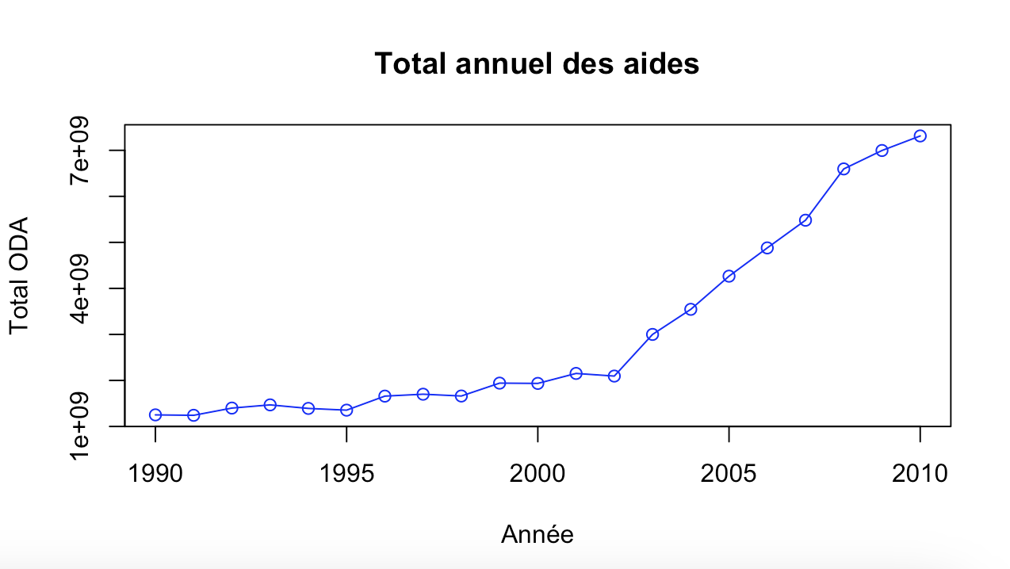
Introduction
. Alberto Alesina
. Croissance importante de l’aide international
. Examen minutieux des critères d’allocation de l’aide
. Préférence pour les pays développés ou en voie de développement
. Par quoi est expliquée la taille de l’investissement ?
. On remarque une différence de ces critères chez les pays donateurs certains priorisent des données statistiques comme le PIB ou le score démocratique du pays recevant l’aide (préférence pour des pays développés) d’autres se concentrent sur d’autres facteurs comme le passif historique

Slide 3
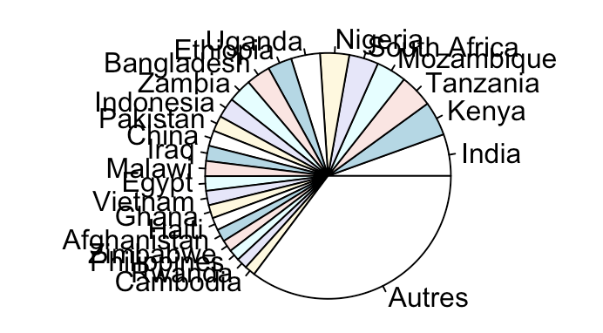
Introduction
. dicté par des considérations politiques et institutionnelles
. On se demande si l’allocation de cette aide dépend de variable fixe dans le temps et si elle a un effet bénéfique
. en se basant sur d’anciennes recherches Alberto obtient ces hypothèses:
- La répartitions des dons entre les donateurs n’est pas unifrome (on voit 4 principaux donateurs)
- L’aide internationale évince l’investissement privé
democracy => barbados, costa rica = 2, China = 14
. corrélation ou causalité ?

Slide 4
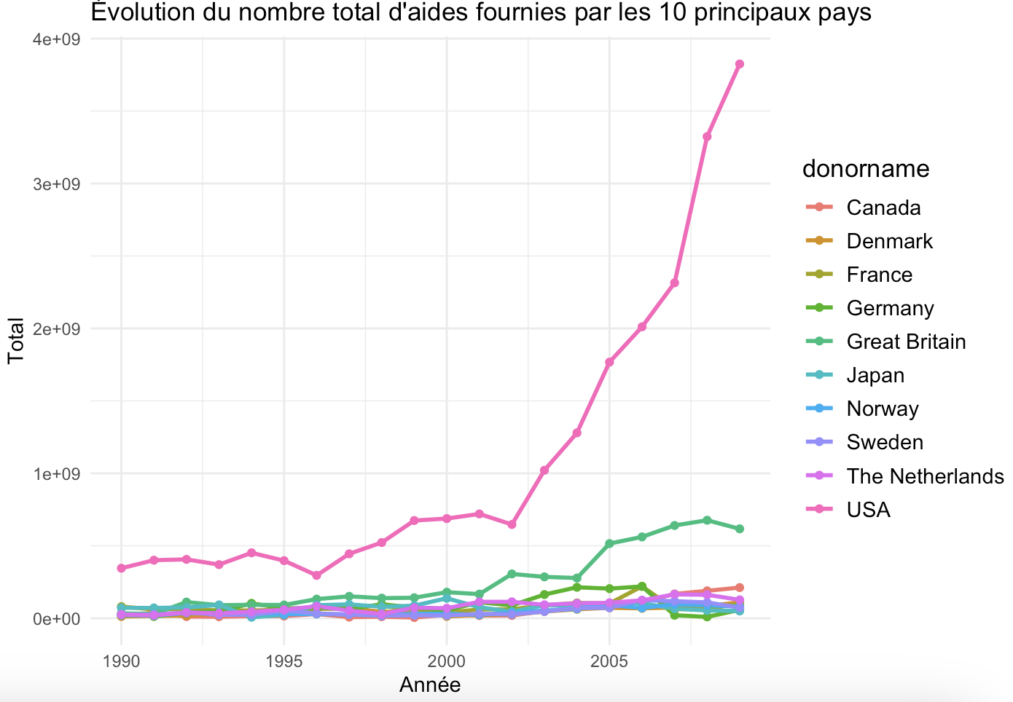
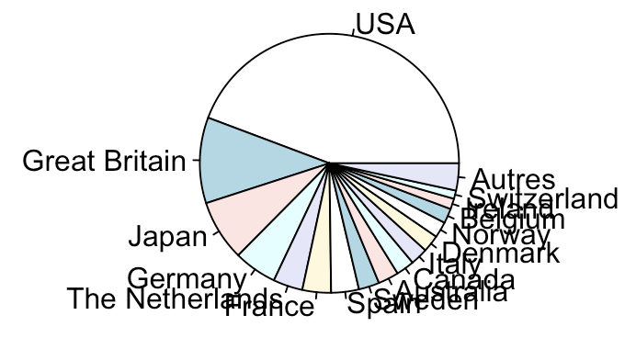

Slide 5
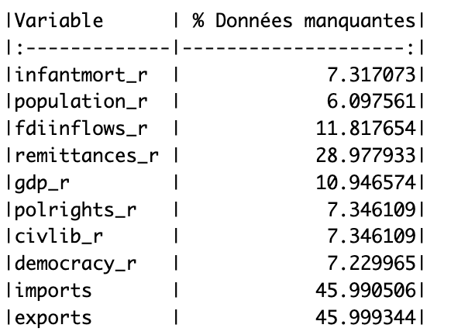
Données
62000 observations pour 23 variables
Variables qualitatives :
.polrights_r, civlib_r, democracy_, colony, border, comlang,
Variables quantitatives :
. oda_disbursement, infantmort_r, population_r, fdinflows_r, remittances_r, gdp_r, nbdisast, population_d, gdp_d, distcap, imports, exports

Slide 6
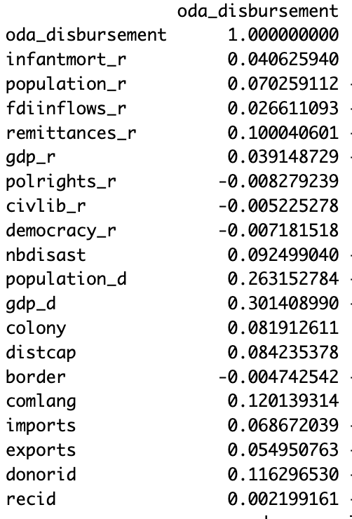
Données
la plus forte corrélation est entre import/ export ( 45% de valeurs manquantes ),
corrélation la plus forte avec oda est avec gdp_d, population_d et donorid
Dépendances des variables:
oda_disbursement: d,r,t
infantmort_r: r,t
population_r: r, t
fdinflows_r: r,t
gdp_r: r, t
polrights_r: r,t
civlib_r: r,t
democracy_r: r,t
nbdisast: r,t
population_d: d,t
gdp_d: d,t
colony: d,r,t
distcap: d,r,t
border: d,r,t
comlang: d,r,t
imports/ exports: r,t

Slide 7
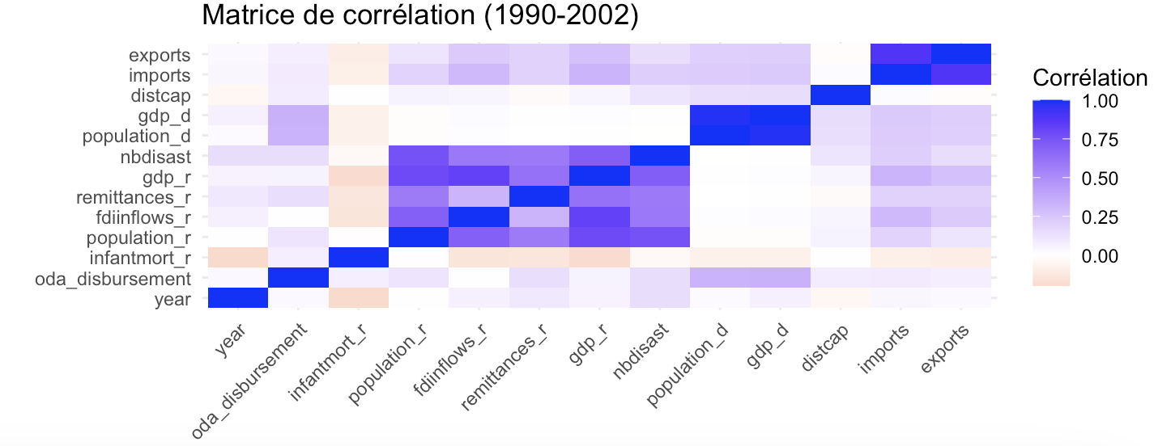

Slide 8
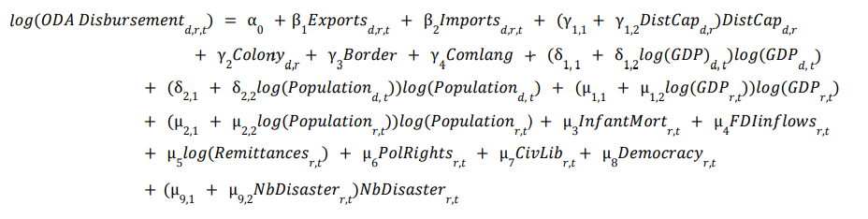
Modèle MCO
Pourcentage des données avec (oda_disbursement = 0): 68.21%
Fonction lm() supprime automatiquement les valeurs manquants

Slide 9

Modèle MCO
 |  | log(ODA) | Disbursement | Total ODA | disbursement | (USD 2010)
l’effet estimé (l’erreur standard) | Reg1 | Reg2 | Reg3 | Reg4 | Reg5 | Reg6 | Reg7
Intercept | 142.178838 (7.585426) | 117.29375 (12.50779) | 111.75594 (12.35750) | 110.150617 (12.335254) | 105.9 (12.06) | 1.002e+02 (1.209e+01) | 1.229e+02 (1.209e+01)
log(GDP)_{d, t} | -9.945787 (0.548831) | -7.60247 (1.27588) | -7.29393 (1.26020) | -7.100299 (1.258034) | -6.500 (1.230) | -6.007e+00 (1.230e+00) | -7.985e+00 (1.227e+00)
log(GDP)²_{d,t} | 0.190579 (0.009912) | 0.15237 (0.02337) | 0.14746 (0.02308) | 0.142248 (0.023053) | 1.317e-01 (2.254e-02) | 1.210e-01 (2.255e-02) | 1.586e-01 (2.251e-02)
log(population)_{d, t} | - | -1.01835 (0.70834) | -0.89842 (0.69959) | -1.087823 (0.698813) | -1.447e+00 (6.835e-01) | -1.730e+00 (6.799e-01) | -1.244e+00 (6.746e-01)
log(population)²_{d, t} | - | -1.01835 (0.70834) | 0.01823 (0.02134) | 0.026326 (0.021333) | 3.706e-02 (2.087e-02) | 4.885e-02 (2.077e-02) | 3.108e-02 (2.062e-02)
⥠comlang_{d, r} | - | - | 0.81959 (0.05162) | 0.883445 (0.052474) | 9.280e-01 (5.133e-02) | 9.822e-01 (5.149e-02) | 6.638e-01 (5.610e-02)
log(remittances)_{d, r, t} | - | - | - | 0.056182 (0.008778) | -3.832e-02 (9.788e-03) | -4.376e-03 (1.032e-02 ) | -1.663e-03 (1.022e-02)
nbdisast_{r, t} | - | - | - | - | 1.953e-01 (1.006e-02) | 1.706e-01 (1.056e-02) | 1.655e-01 (1.047e-02)
(nbdisast)²_{r,t} | - | - | - | - | -4.988e-03 (3.758e-04) | -4.537e-03 (3.799e-04) | -4.395e-03 (3.766e-04)
distcap_{d, r} | - | - | - | - | - | 3.213e-04 (2.760e-05) | 3.204e-04 (2.735e-05)
(distcap)²_{d, r} | - | - | - | - | - | -1.981e-08 (1.766e-09) | -1.967e-08 (1.750e-09)
⥠colony_{d,r} | - | - | - | - | - | - | 1.109e+00 (8.131e-02)
R² ajustée | 0.1511 | 0.1525 | 0.1734 | 0.1767 | 0.2134 | 0.2238 | 0.238
Population_{d,t} = Variable Omise
0.263152784 - ODA
0.967151386 - GDP_{d,t}
___ = statistiquement significative
___ = statistiquement insignificative

Slide 10

Modèle MCO
Modèle finale
log(ODA) | Disbursement | Total ODA | (USD 2010)
l’effet estimé (l’erreur standard) | Reg15 | Reg16 | Reg17
Intercept | 9.580e+01 (1.204e+01) | 9.580e+01 (1.203e+01) | 9.678e+01 (1.203e+01)
log(GDP)_{d, t} | -9.432e+00 (1.183e+00) | -9.442e+00 (1.182e+00) | -9.495e+00 (1.182e+00)
log(GDP)²_{d,t} | 1.911e-01 (2.172e-02) | 1.911e-01 (2.171e-02) | 1.919e-01 (2.170e-02)
log(population)_{d, t} | -1.733e-01 (6.486e-01) | -1.732e-01 (6.483e-01) | -1.608e-01 (6.481e-01)
log(population)²_{d, t} | -9.362e-03 (1.987e-02) | -9.168e-03 (1.986e-02) | -9.426e-03 (1.986e-02)
⥠comlang_{d, r} | 5.815e-01 (5.586e-02) | 5.802e-01 (5.587e-02) | 5.729e-01 (5.590e-02)
log(remittances)_{d, r, t} | -4.478e-03 (1.322e-02) | -3.823e-03 (1.327e-02) | -4.351e-03 (1.326e-02)
nbdisast_{r, t} | 2.850e-02 (1.285e-02) | 2.724e-02 (1.286e-02) | 2.760e-02 (1.285e-02)
(nbdisast)²_{r,t} | -1.207e-03 (4.706e-04) | -1.215e-03 (4.706e-04) | -1.242e-03 (4.706e-04)
distcap_{d, r} | 1.009e-04 (2.790e-05) | 9.723e-05 (2.795e-05) | 9.270e-05 (2.799e-05)
(distcap)²_{d, r} | -6.517e-09 (1.782e-09) | -6.345e-09 (1.784e-09) | -6.051e-09 (1.786e-09 )
⥠colony_{d,r} | 1.256e+00 (7.811e-02) | 1.257e+00 (7.808e-02) | 1.273e+00 (7.825e-02)
log(population)_{r, t} | -1.255e+00 (2.359e-01) | -1.242e+00 (2.365e-01) | -1.227e+00 (2.365e-01)
log(population)²_{r,t} | 6.012e-02 (7.238e-03) | 6.021e-02 (7.254e-03) | 5.969e-02 (7.253e-03)
imports_{d,r,t} | -3.867e-06 (4.084e-06) | -3.725e-06 (4.082e-06) | -8.435e-06 (4.391e-06)
exports_{d,r,t} | 1.386e-05 (7.362e-06) | 1.343e-05 (7.360e-06) | 3.120e-05 (9.570e-06)
infantmort_{r,t} | 1.205e-03 (1.012e-03) | 8.592e-04 (1.016e-03) | 9.411e-04 (1.016e-03)
log(GDP)_{r, t} | 4.001e+00 (3.731e-01) | 4.009e+00 (3.730e-01) | 3.976e+00 (3.731e-01)
log(GDP)²_{r,t} | -9.589e-02 (7.960e-03) | -9.632e-02 (7.959e-03) | -9.560e-02 (7.960e-03)
FDIinflows_{r, t} | 1.810e-11 (2.731e-12) | 1.838e-11 (2.731e-12) | 1.790e-11 (2.735e-12)
polrights_{r,t} (1-7) | -9.592e-01… (3.289e-01).. | -9.321e-01 … (3.837e-01) … | -9.138e-01… (3.836e-01)...
democracy_{r, t} (0-14) | 6.192e-01… (2.556e-01)... | -5.977e-01.. (8.132e-01) … | -6.083e-01… (8.129e-01)...
civlib_{r, t} (1-7) | - | 1.236e+00… (7.881e-01)... | 1.243e+00 … (7.878e-01) …
⥠border_{d, r} | - | - | -1.698e+00 (5.849e-01)
R² ajustée | 0.305 | 0.3058 | 0.3063
Variables économiquement les plus significatives:
GDP_{d,t} :
E(ODA) = 0.3838*GDP_{d,t} - 9.495
GDP_{r,t} :
E(ODA) = 3.976 - 0.1912*GDP_{r,t}
Colony_{d,r} :
ODA += 257,16%

Slide 11
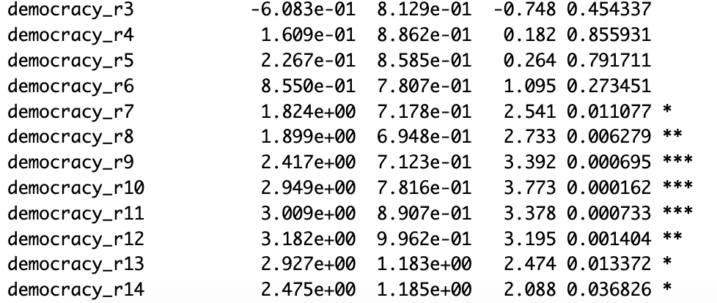
Modèle MCO
0 = régime parfaitement démocratique
14= régime absolument non démocratique (autocratique)
➤ - 0.02 cor avec colony
➤ 0.31 cor avec infantmort
➤ 0.9 cor avec polrights et civlib

Slide 12
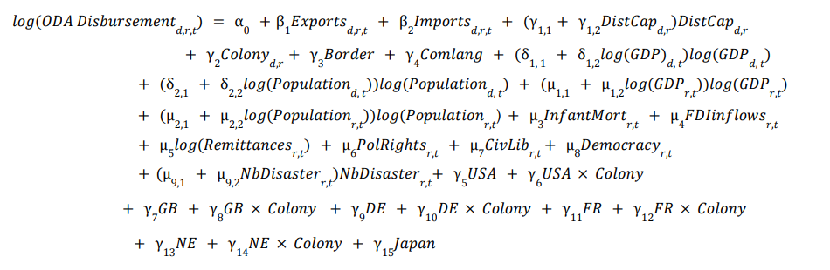
Modèle MCO avec des Effets fixes
reg17 utilisé comme base
effets directs des pays donateurs
(5 plus grands donateurs)
effets d’interactions des pays donneurs et Colony

Slide 13
log(ODA) | (USD 2010)
l’effet estimé (l’erreur standard) | Reg OLS | Reg OLS effet fixe
Intercept | 9.678e+01 (1.203e+01) | 2.150e+01 (1.629e+01)
log(GDP)_{d, t} | -9.495e+00 (1.182e+00) | -3.333e+00 (1.447e+00)
log(GDP)²_{d,t} | 1.919e-01 (2.170e-02) | 7.795e-02 (2.667e-02)
log(population)_{d, t} | -1.608e-01 (6.481e-01) | -1.117e+00 (6.643e-01)
log(population)²_{d, t} | -9.426e-03 (1.986e-02) | 1.636e-02 (2.035e-02)
⥠comlang_{d, r} | 5.729e-01 (5.590e-02) | 6.510e-01 (5.665e-02)
log(remittances)_{d, r, t} | -4.351e-03 (1.326e-02) | -9.916e-04 (1.315e-02)
nbdisast_{r, t} | 2.760e-02 (1.285e-02) | 2.608e-02 (1.278e-02)
(nbdisast)²_{r,t} | -1.242e-03 (4.706e-04) | -1.161e-03 (4.656e-04)
distcap_{d, r} | 9.270e-05 (2.799e-05) | 8.154e-05 (2.793e-05)
(distcap)²_{d, r} | -6.051e-09 (1.786e-09 ) | -4.895e-09 (1.790e-09)
⥠colony_{d,r} | 1.273e+00 (7.825e-02) | 2.495e+00 (1.845e-01)
log(population)_{r, t} | -1.227e+00 (2.365e-01) | -1.118e+00 (2.355e-01)
log(population)²_{r,t} | 5.969e-02 (7.253e-03) | 5.504e-02 (7.228e-03)
imports_{d,r,t} | -8.435e-06 (4.391e-06) | -8.682e-06 (4.360e-06)
exports_{d,r,t} | 3.120e-05 (9.570e-06) | 3.328e-05 (9.592e-06)
infantmort_{r,t} | 9.411e-04 (1.016e-03) | 1.494e-03 (1.008e-03)
log(GDP)_{r, t} | 3.976e+00 (3.731e-01) | 3.935e+00 (3.699e-01)
log(GDP)²_{r,t} | -9.560e-02 (7.960e-03) | -9.365e-02 (7.896e-03)
FDIinflows_{r, t} | 1.790e-11 (2.735e-12) | 1.805e-11 (2.706e-12)
polrights_{r,t} (1-7) | -9.138e-01… (3.836e-01)... | -1.004e+00… (3.786e-01)...
democracy_{r, t} (0-14) | -6.083e-01… (8.129e-01)... | -3.902e-01… (8.020e-01)...
civlib_{r, t} (1-7) | 1.243e+00 … (7.878e-01) … | 1.066e+00… (7.771e-01)..
⥠border_{d, r} | -1.698e+00 (5.849e-01) | -2.278e+00 (5.908e-01)
⥠USA | - | 1.115e+00 (2.065e-01)
⥠GB | - | 3.152e-01 (1.260e-01)
⥠J | - | 1.462e+00 (1.701e-01)
1DE | - | 8.978e-01 (1.163e-01)
1FR | - | -3.627e-01 (1.058e-01)
1NE | - | 7.975e-01 (8.963e-02)
⥠colony ⥠USA | - | -1.697e+00 (4.792e-01)
⥠colony ⥠GB | - | -1.246e+00 (2.418e-01)
⥠colony ⥠DE | - | -1.982e+00 (4.089e-01)
⥠colony ⥠FR | - | -9.721e-01 (2.263e-01)
⥠colony ⥠NE | - | -2.428e+00 (3.884e-01)
R² ajustée | 0.3063 | 0.3262

Slide 14
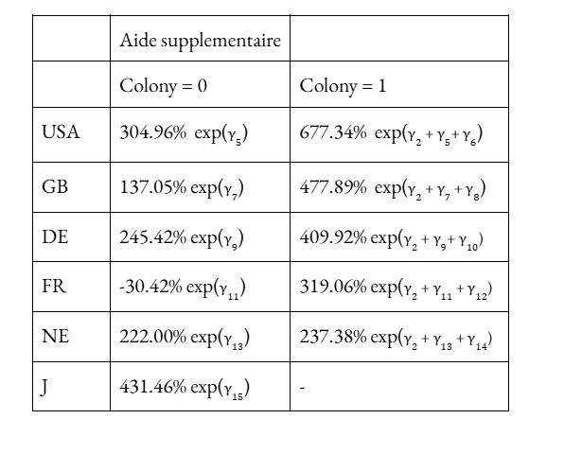
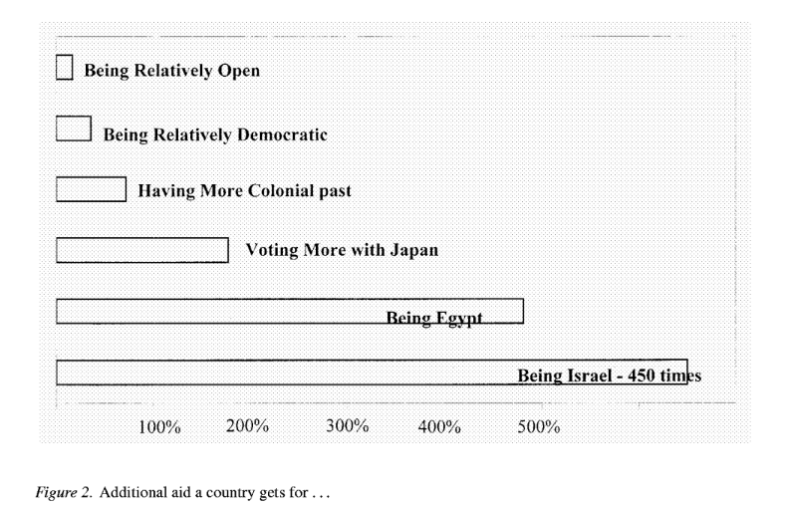
Resultat

Slide 15
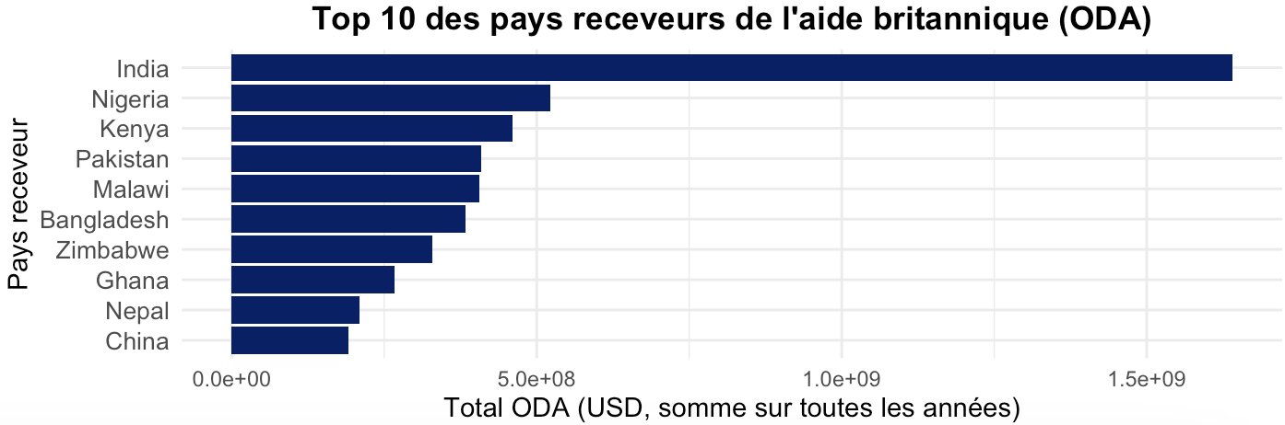
Conclusion
Nous avons pu voir que les dons sont fortement concentrés chez les plus gros donateurs, il a donc été intéressant de voir leur différences de critères. La france et la grande bretagne par exemple priorisent énormément leurs anciennes colonies, en moyenne on estime ceteris paribus qu’un pays qui a été colonisé par la france reçoit une aide 320% plus importante qu’un pays qui ne l’a pas été.
comlag +77.34% (cor avec colony: 0.32127056)

Slide 16
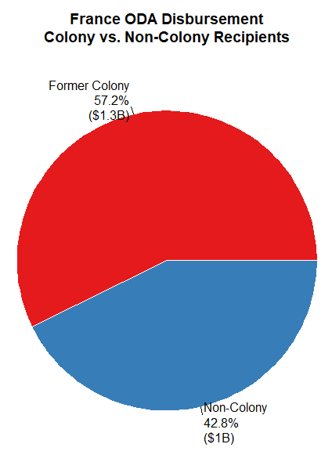
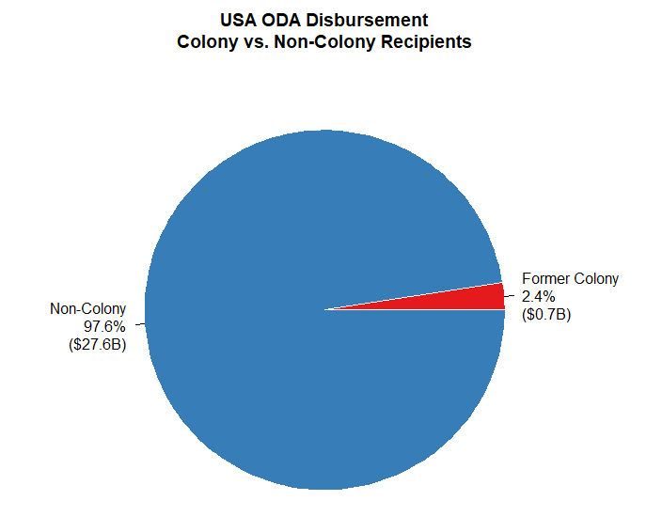
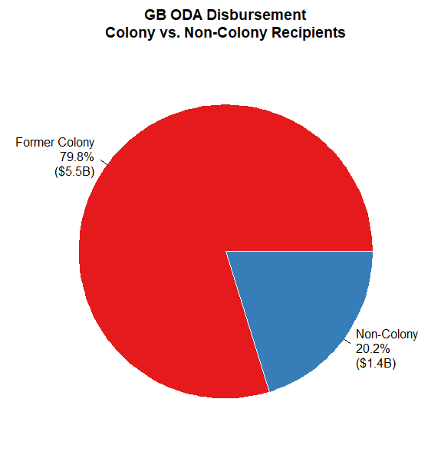

Slide 17
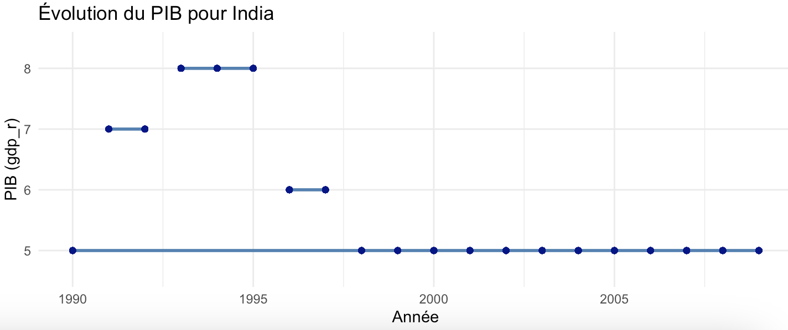
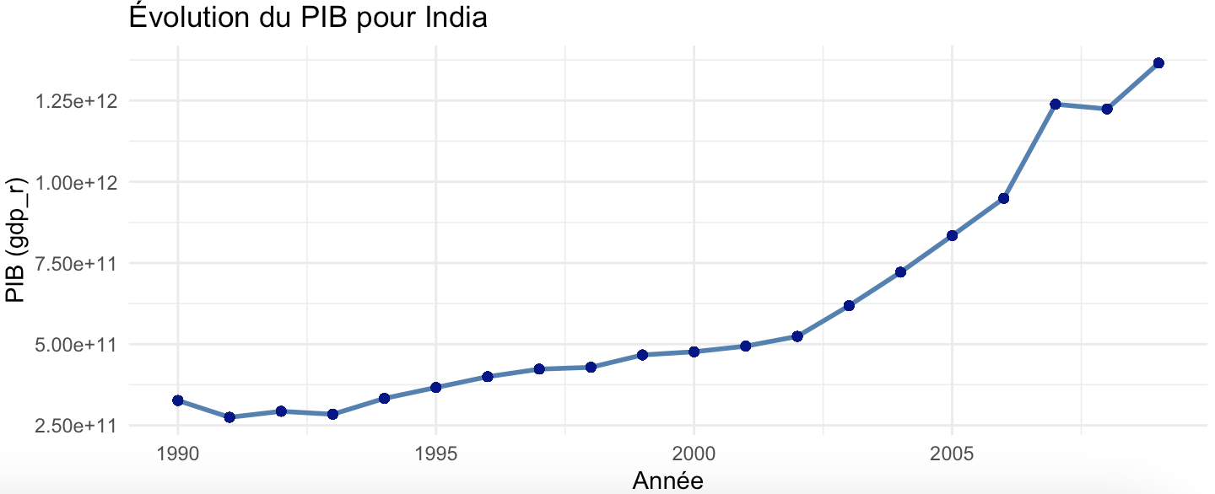

Slide 18
Merci pour votre Attention

